Slide 1
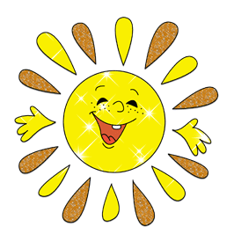
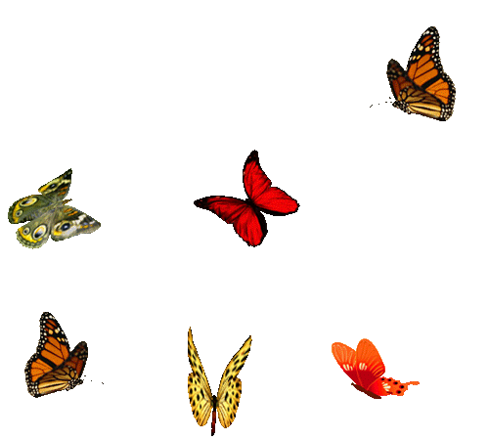
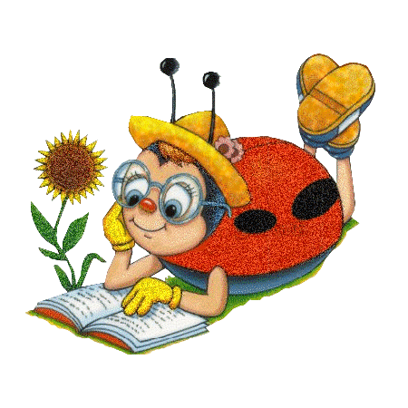
Подготовила воспитатель: Гросс И.Н.

Slide 2
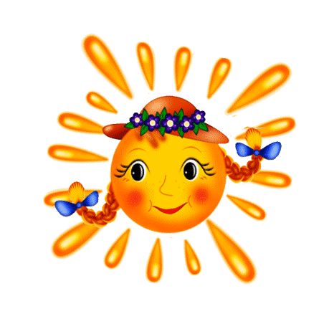
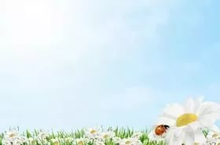
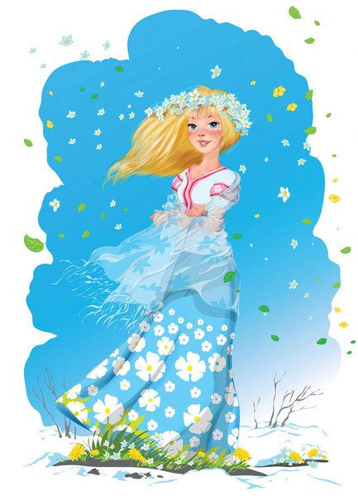
Ле́то — одно из четырёх времён года, между весной и осенью, характеризующееся наиболее высокой температурой окружающей среды.

Slide 3
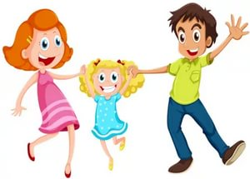
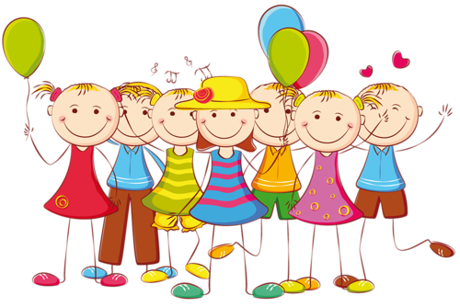
Летом жарко. Все люди ходят в легкой одежде.

Slide 4
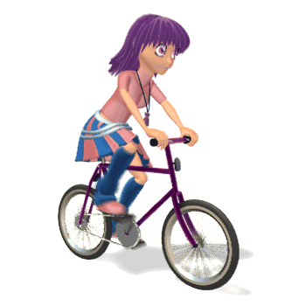
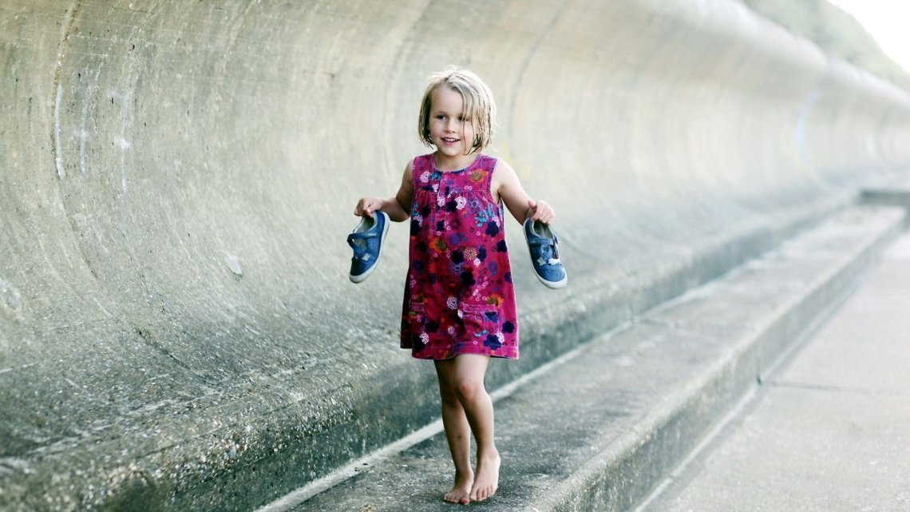
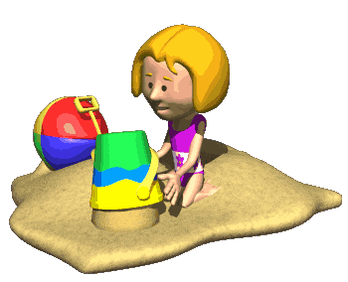
Что можно делать летом?
можно кататься на велосипеде и самокате
можно ходить босиком
играть в песочнице

Slide 5
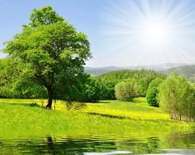
А что происходит с природой летом ?
Деревья и кусты красуются в пышных зеленых нарядах. Земля тоже покрыта зеленой травой.

Slide 6
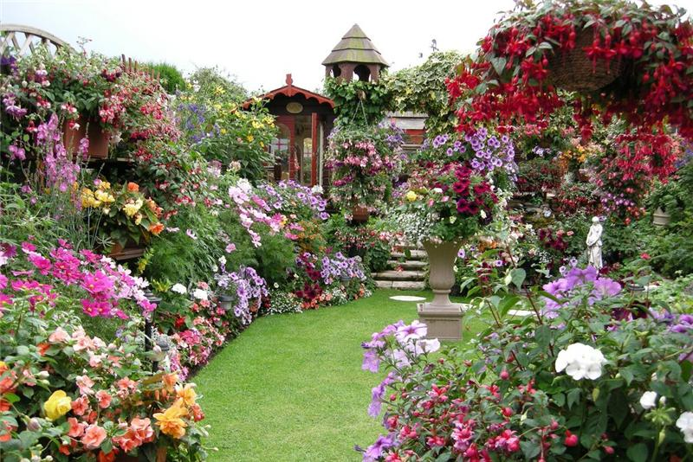
Всюду цветут цветы: в садах и парках...

Slide 7
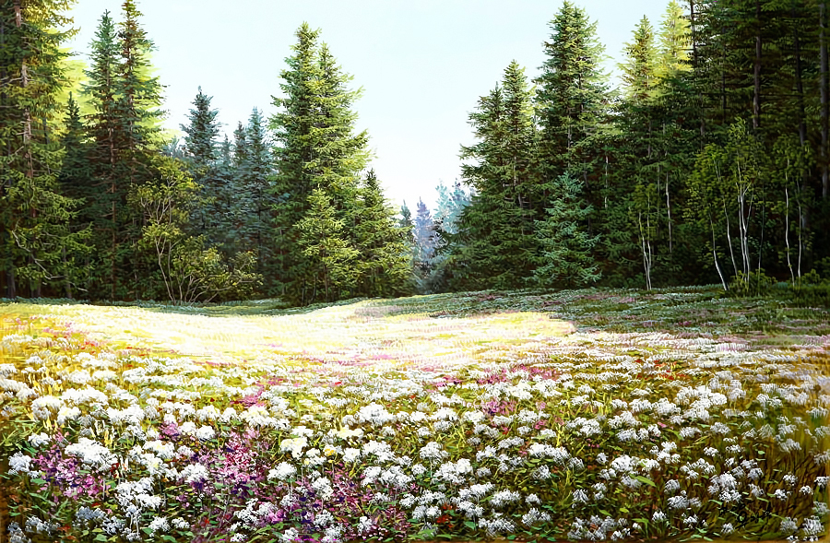
В лесу и на лугах...

Slide 8
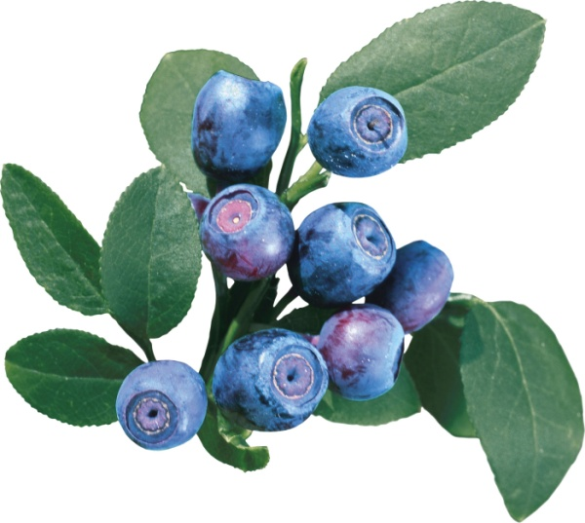
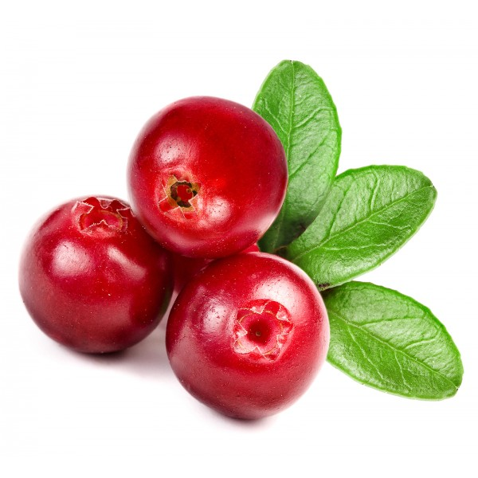
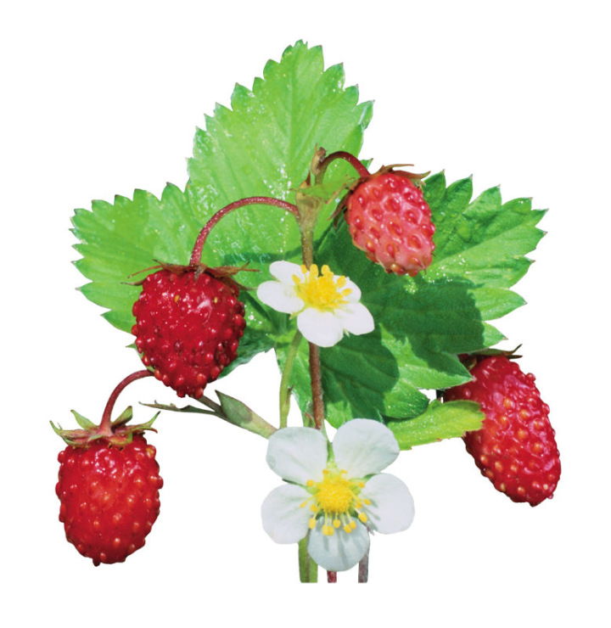
Летом можно поесть вкусные ягоды. Вот какие ягоды растут в лесу…
ЧЕРНИКА
БРУСНИКА
ЗЕМЛЯНИКА

Slide 9
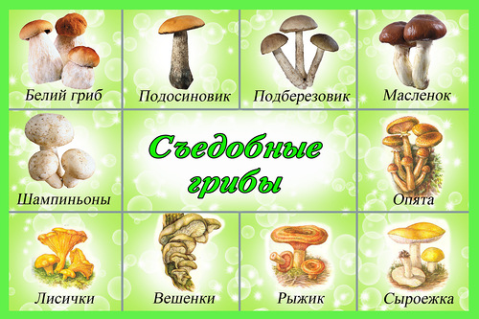
В конце лета в лесу появляются грибы

Slide 10
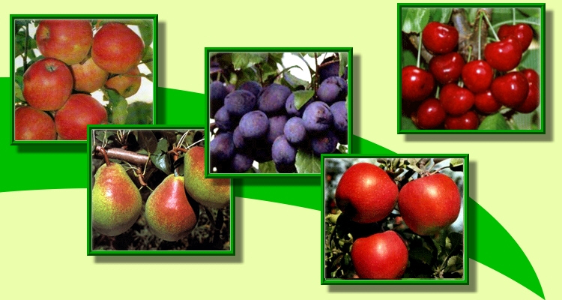
НАЧИНАЮТ СОЗРЕВАТЬ ФРУКТЫ

Slide 11
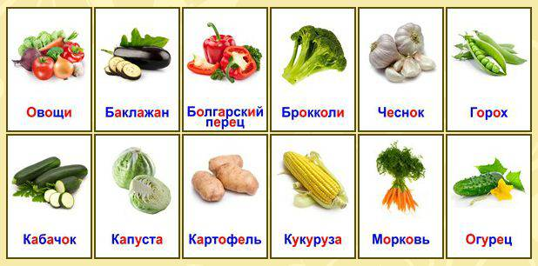
ОВОЩИ

